Slide 1






HOÀN THÀNH
Thuyền ra khơi
1
2
3
4
Notes:
Bấm chuột vào chữ số để xuất hiện câu hỏi . Sau khi trả lời xong bấm vào Hoàn thành

Slide 2
0
1
2
3
4
5
1
Tính: 20 + 5 = ?
25
QUAY VỀ

Slide 3
0
1
2
3
4
5
2
Tính: 50 + 6 = ?
56
QUAY VỀ

Slide 4
0
1
2
3
4
5
3
Tính: 43 + 4 = ?
47
QUAY VỀ

Slide 5
0
1
2
3
4
5
4
Tính: 56 - 56 = ?
0
QUAY VỀ

Slide 7
Thứ Năm ngày 10 tháng 4 năm 2025.
Toán
Luyện tập chung (Tiết 3)

Slide 8
Đặt tính rồi tính.
1
__________________
_________
31 + 7
23 + 64
86 - 15
95 - 3

Slide 9
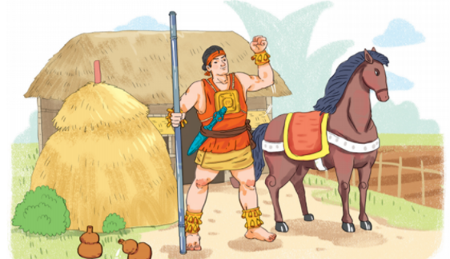
2
Trong hai ngày, tráng sĩ uống hết 49 bầu nước. Ngày thứ nhất, tráng sĩ uống hết 25 bầu nước. Hỏi ngày thứ hai, tráng sĩ uống hết bao nhiêu bầu nước?
//
___________________

Slide 10
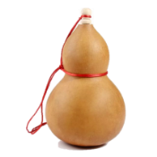
Ngày thứ
nhất
Ngày thứ
hai
Notes:
GVHD HS hình thành phép trừ xong HS đặt tính rồi tính

Slide 12
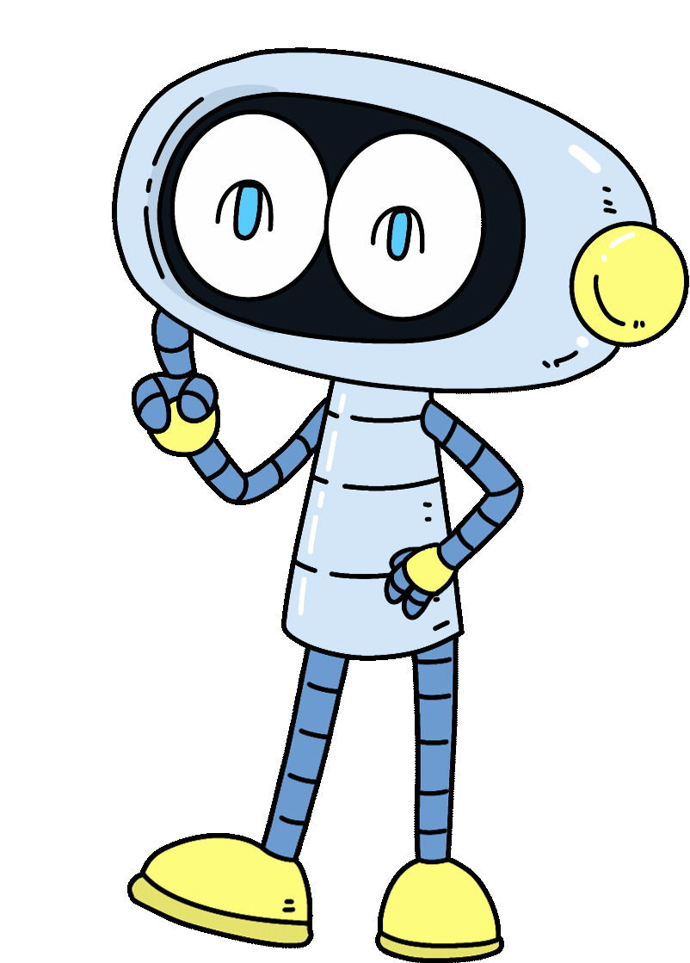


3
Số?
?
44
?
21
23
?
10
11
12
10

Slide 13
3
Số?
44
21
23
10
11
12
10

Slide 14
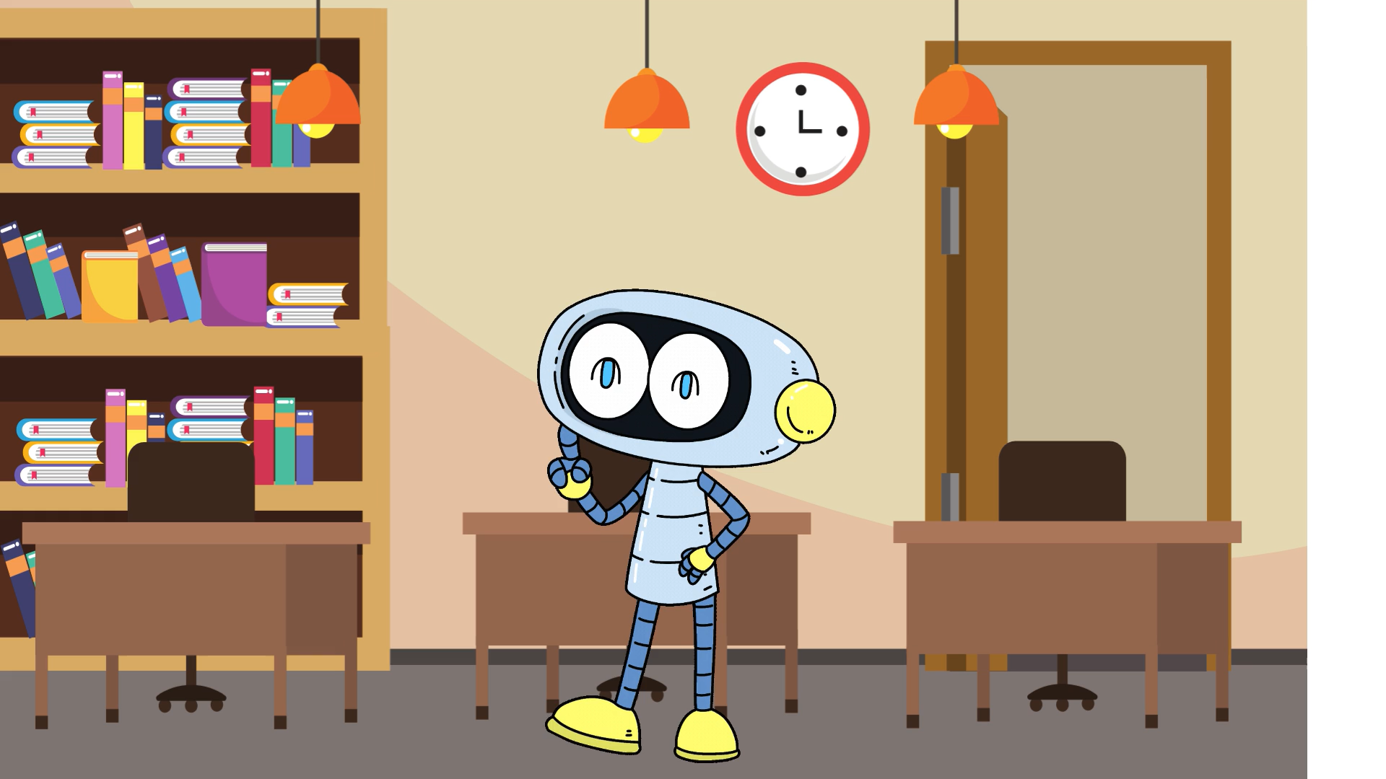

Slide 15

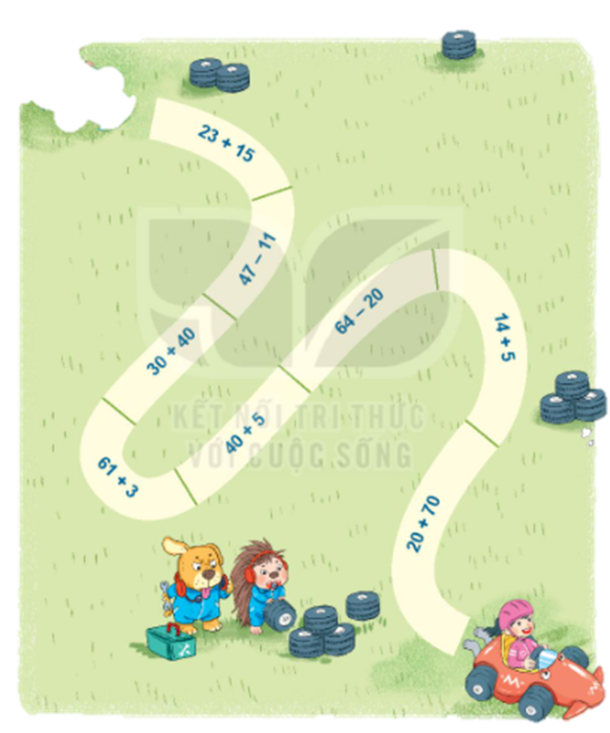
Tính
4
38
36
70
44
19
64
45
90

Slide 16



